Slide 1
著作権と違法ダウンロード
そのダウンロード違法です！
高知県ネット教材作成委員会
高知工科大学ボランティアＣｙkut
高知県警察少年サポートセンター
高知県教育委員会人権教育課

Slide 2
漫画を無料で読める
サイトを知っていますか？
Notes:
画面を読む
インターネット上だけでしか読めないマンガとは別に、本屋さんで売られている雑誌や単行本や漫画が読めるサイトが存在している。

Slide 3
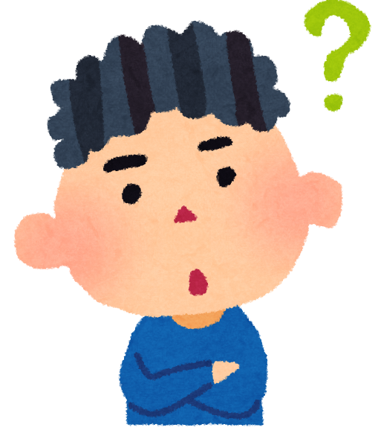
全部の漫画が、勝手に
タダで配られたら･･･。
漫画を作ってお金を稼いでいる人達はどうなる？
Notes:
画面を読む
漫画家、出版社、本屋さんの売り上げがなくなる。
漫画家の収入や次の漫画を描くやる気がなくなる。

Slide 4
無料でアップしているのはどんな人？
漫画を作ることには関わっていない人
作った人達が「やめて」と言ってもやめてくれない人
Notes:
画面を読む
漫画を描いている、漫画家やそれに関わる人たちのことを考えていません。

Slide 5
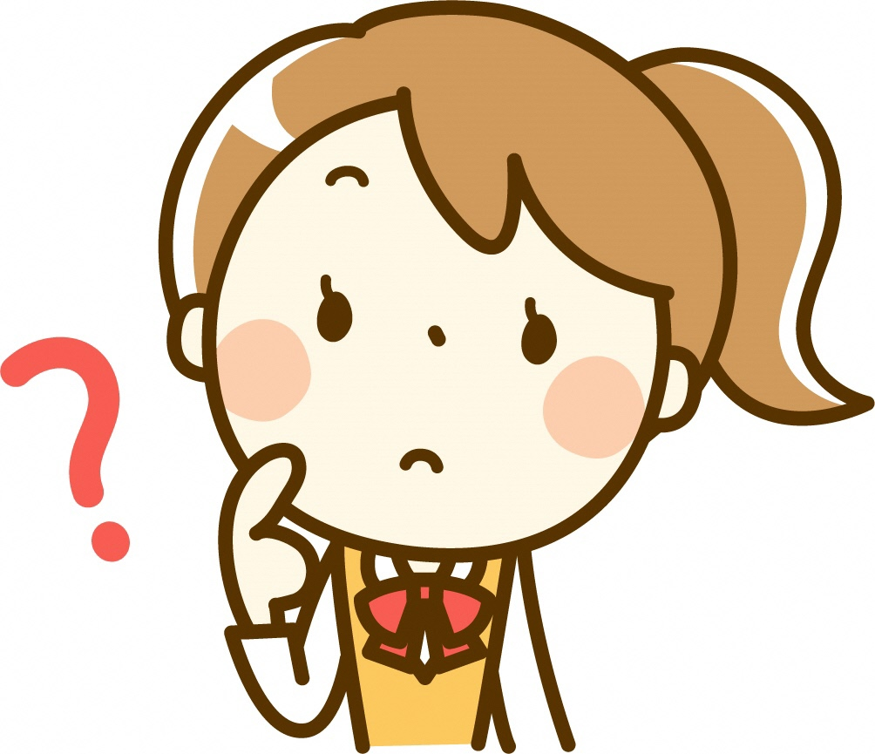
なんでやめてくれないの？
Notes:
画面を読む
サイトを作ってアクセスしてくれるだけでお金稼ぎができるから。
言い分：日本では違法になる行為も日本の法律の届かないところ（海外）でやればセーフ
サイトも日本で運営してないから違法じゃないよ

Slide 6
制作物にお金を払わないって どういうこと？
Notes:
画面を読む
これから本ができるまでを振り返っていきます。

Slide 7
本ができるまで
（個人出版の場合）
原稿を描く
印刷所に発注
荷物の運搬
販売の手続き
Notes:
画面を読む
個人出版の場合（漫画の著者がお客様となって、出版会社に出版を依頼すること）
漫画１冊分の原稿を作るだけでも膨大な時間と労力がかかっています。
原稿が出来上がってからも出版の手続きなどに膨大な労力とお金がかかります。

Slide 8
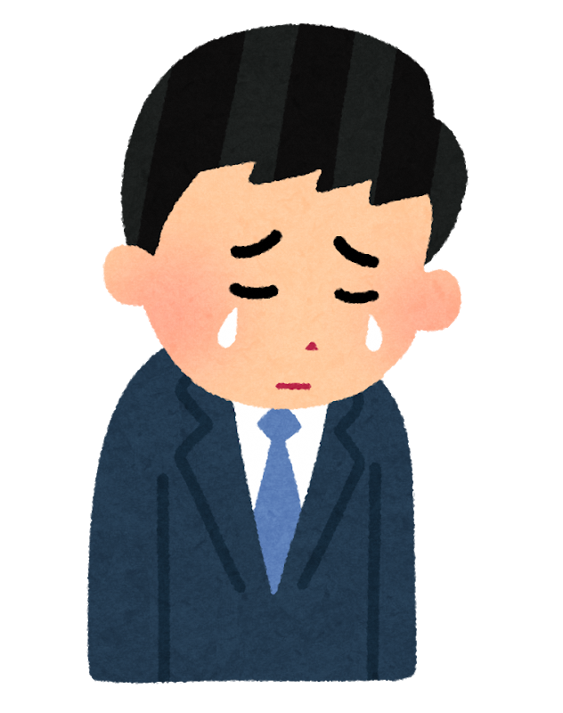
もし・・
売れなかったら・・
Notes:
画面を読む

Slide 9
作家の収入がなくなる。
モチベーションの低下
制作費用を回収できない
次の作品に取りかかれない
新刊は永遠に出ません
商業漫画の場合はさらに..
Notes:
画面を読む
面倒をみる編集さんやデザイナーさん等多くの人の手を借りてようやく一冊の単行本が出来上がります。
その本が売れないと作家（著者）の収入が無くなります。
収入がないと、編集さんやデザイナーさんに支払うお金もありません。
次の作品を作るモチベーションもお金もありません。
商業漫画は出版社が出版にかかる費用を支払います。本が売れないと出版社は赤字になり、著者との契約を切られます。

Slide 10
１巻が売れないと
２巻が出ない
２巻が売れないと
３巻が出ない
３巻が売れないと・・・
Notes:
画面を読む

Slide 11
法律の話
他人の作成物を作成者の許諾なく勝手にインターネット上にアップロード（公開）することは、著作権の侵害
違法にアップロードされたモノと知りながらダウンロードする行為は違法
１０年以下の懲役，もしくは１０００万以下の罰金，またはその両方
２年以下の懲役，もしくは２００万以下の罰金，またはその両方
Notes:
画面を読む
ダウンロードする行為は私的使用目的の複製とならない

Slide 12
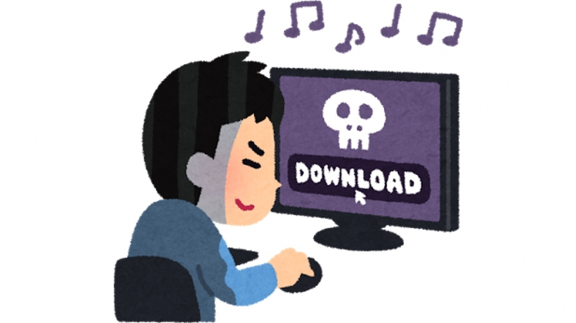
違法ダウンロードは
本屋で 万引き と同じ。
お金を払って読みましょう。
Notes:
画面を読む
わがままな行為が、人の生活を奪っていることになります。

Slide 13
今は違法ではなくても
違法にアップロードされたモノと知りながら
ダウンロードする行為は違法
ダウンロードしないで読めるサイトも作家を苦しめています
モラルのあるサイトを利用しよう
Notes:
画面を読む
ダウンロードしないで読めるサイトも、作家の収入にならないのもです。
違法ではなく、作家の収入になるサイトもあります。

Slide 14
合法的な無料の漫画サイト
青空文庫
マンガ図書館Ｚ 等
広告費が作家さんの収益になるシステム
Notes:
インターネット上に無料で掲載する形式の雑誌や漫画もたくさんあり、待てば無料で読めるアプリもあります。
ただし、見分けることが難しいです。
広告費などによって運営をしてる会社のサイトはあります。
「理由もなく無料で読み放題」というものは信用しないでください。

Slide 15
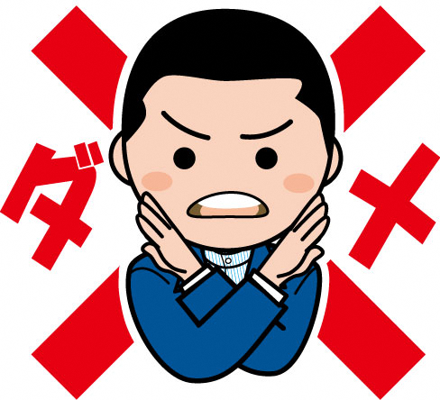
違法にアップロードされたモノの ダウンロードは
やめましょう
Notes:
画面を読む

